Slide 1
Онлайн университет Нетология
Группа DA-46
ДИПЛОМНАЯ РАБОТА
"Анализ продаж британского e-commerce (поиск инсайтов, составление рекомендаций стейкхолдерам, построение предиктивной модели объёмов продаж)"
Профессия: Аналитик данных
Шакула Вадим Анатольевич
Москва 2022

Slide 2
Описание данных
Набор данных, который содержит все транзакции, произошедшие между 01/12/2010 и 09/12/2011 для зарегистрированной в Великобритании онлайн-розничной торговли, не связанной с магазином. Компания в основном продает уникальные подарки на все случаи жизни. Многие клиенты компании являются оптовиками.
Наименование полей и их расшифровка:
InvoiceNo: номер транзакции, состоит из 6 цифр.
StockCode: код товара (позиции).
Description: описание товара
Quantity: количество товара
InvoiceDate: дата транзакции
UnitPrice: цена товара за единицу
CustomerID: номер клиента. Уникальное 5-значное целое число, присваиваемое каждому покупателю.
Country: название страны, в которой проживает каждый покупатель.

Slide 3
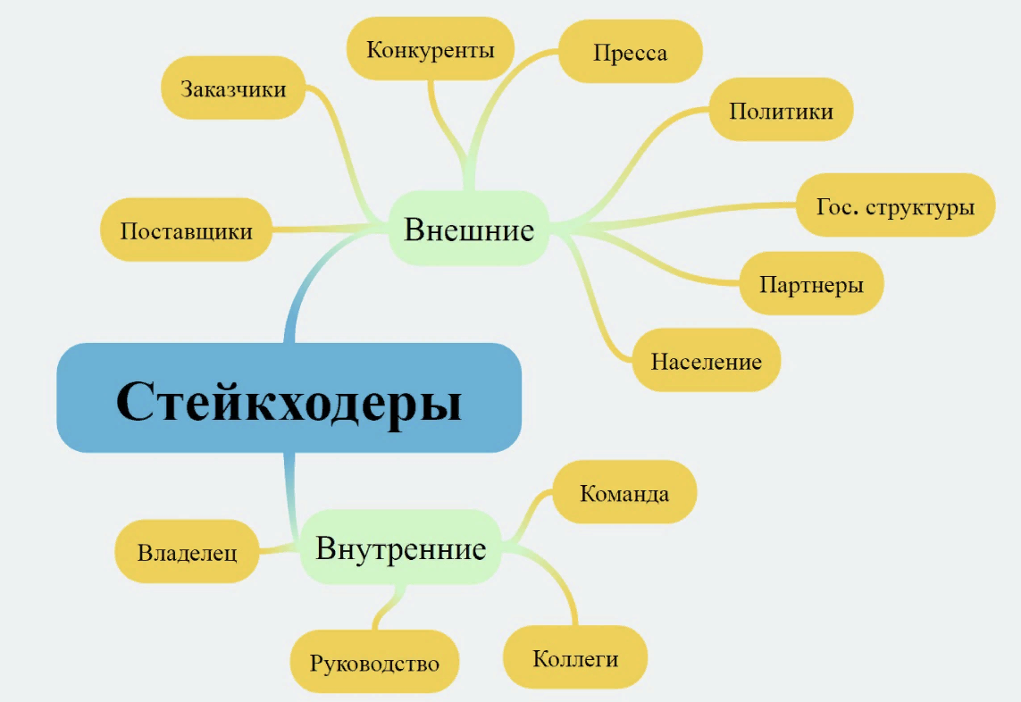
Стейкхолдеры
Стейкхолдерами аналитики данных выходят отдел продаж ( для своевременного реагирования на изменения продаж), маркетологи ( для оценки влияние рекламы на покупательскую способность, трейд-маркетологи (для оценки эффективности проводимого промо и своевременной корректировки для увеличения ROI), руководительский состав (для оценки экономических показателей компании).
Круг стейкхолдеров гораздо шире, чем мы думаем.

Slide 4
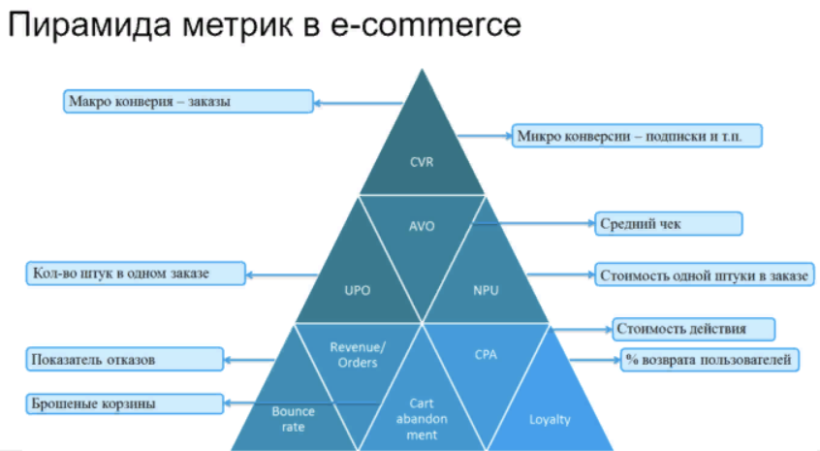
Система метрик
Система метрик е-ком могут выходить такие показатели как:
Брошенные корзины
Процент возврата пользователей
Показатель отказов
Стоимость действий
Кол-во штук в одном заказе
Стоимость 1 штуки в одном заказе
Средний чек
Макро и микро-конверсии

Slide 5
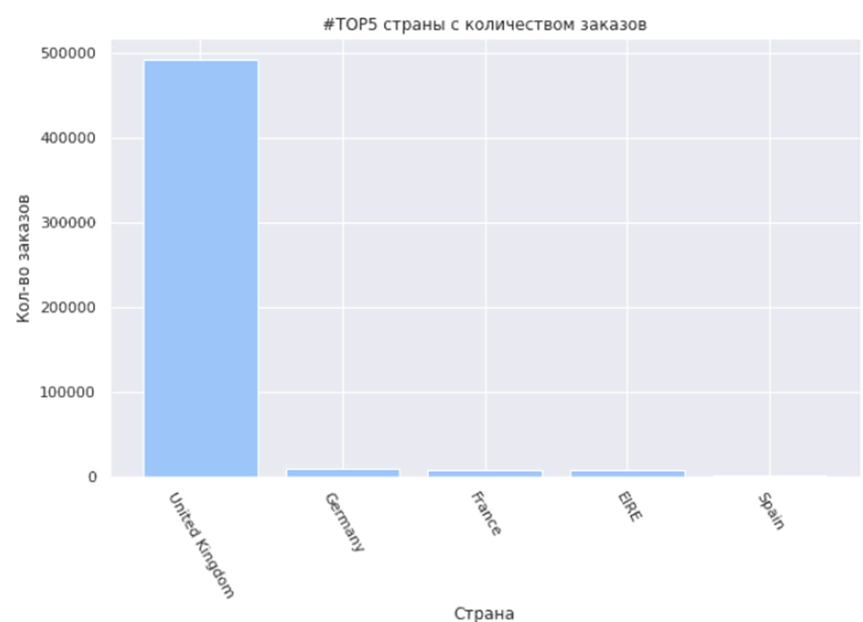
ТОП по странам с максимальным количеством заказов
Топ по странам занимает United Kingdom c числом заказов 492979, следующая страна по численности Germany – 9493 заказа за период.

Slide 6
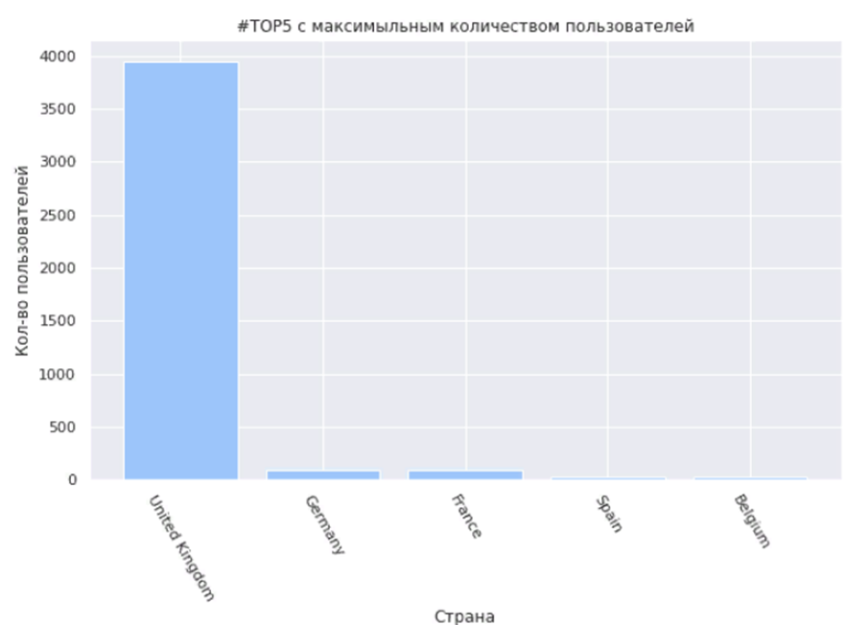
ТОП странам по количеству пользователей
Топ по странам занимает United Kingdom c числом пользователем 3949, следующая страна по численности Germany – 95 пользователей.

Slide 7
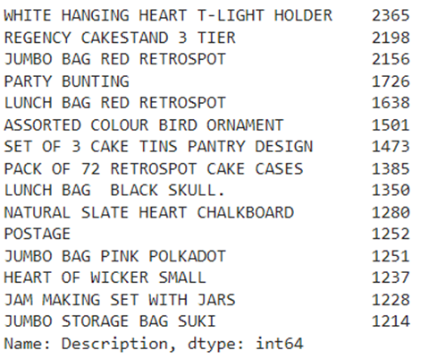
ТОП позиций по заказам
Топ по продукту занимает WHITE HANGING HEART T-LIGHT HOLDER с количеством заказа 2365 раз.

Slide 8
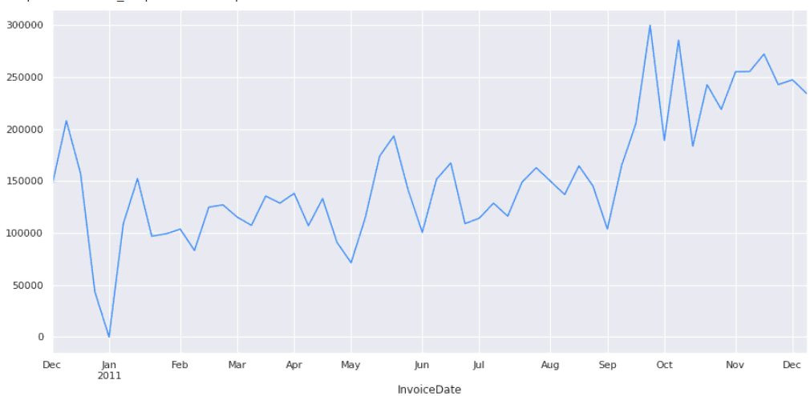
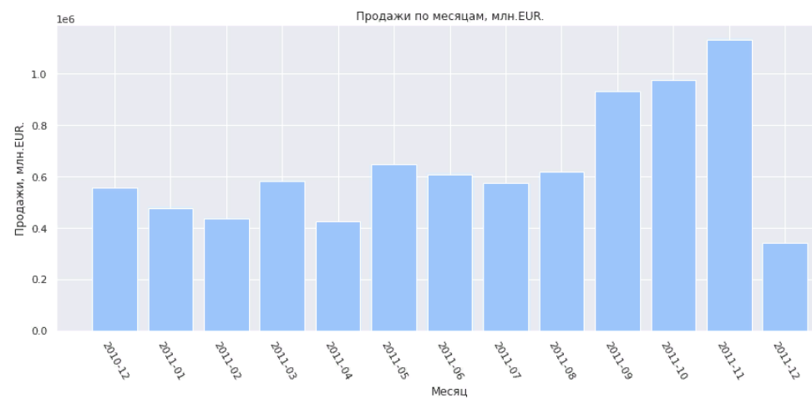
Визуализация выручки по дням и накопительно за месяц, EUR.
График – виден рост продаж по датам начиная с сентября месяца.
Так же видим нулевые продажи в январе 2011, что связано с выходными днями.
На гистограмме видим существенный рост продаж с сентября по ноябрь, рост продаж ноя/окт +19% и более чем на +50% к средним продажам за год, что связано с выхода из периода низкого спроса (лето), предстоящими праздниками или выход новых позиций на рынок.
В целом по визуализациям мы видим тренд в продажах с сентября 2011.
+50% к ср.

Slide 9
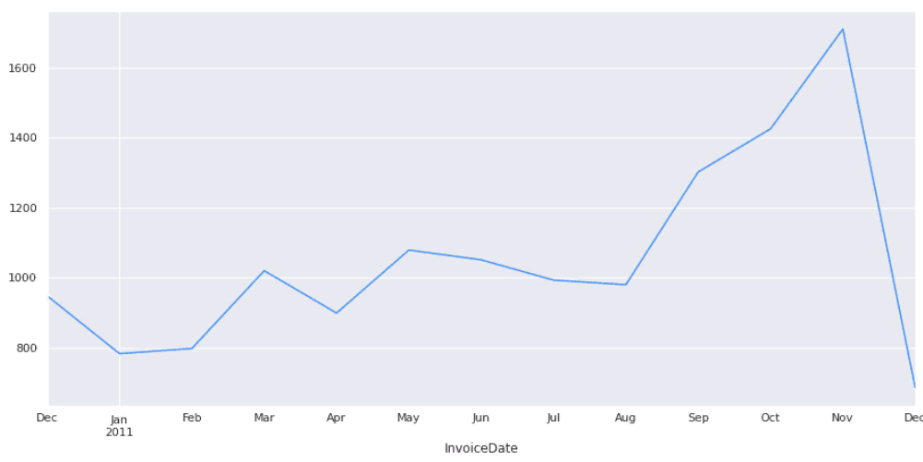
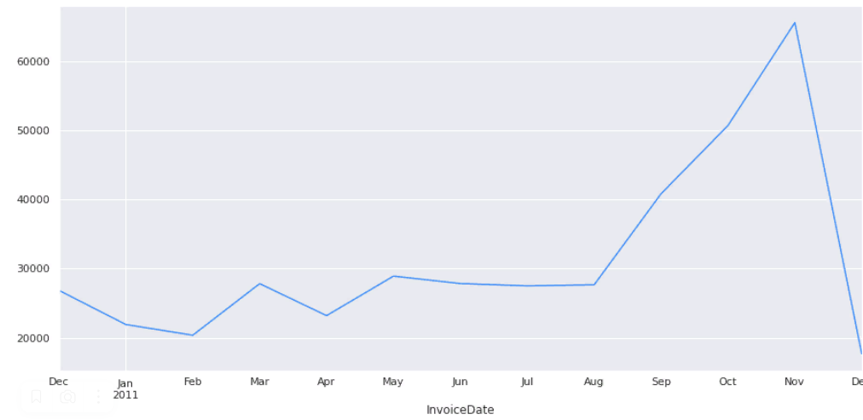
Визуализация количества уникальных пользователей и количество транзакций, по месяцам.
Количества уникальных пользователей
Значительный рост пользователей в ноябре (1710). Рост пользователей составляет +20% к октябрю, +38% к среднему значению за год.
Значительный рост транзакций (покупок) в ноябре (65584). Рост покупок составляет +29% к октябрю, +71% к среднему значению за год.
Это подтверждает наш вывод, что прирост продаж связан с выхода из периода низкого спроса (лето), предстоящими праздниками или выход новых позиций на рынок.
+20%
+38% к ср.
Количество транзакций
+29%
+71% к ср.

Slide 10
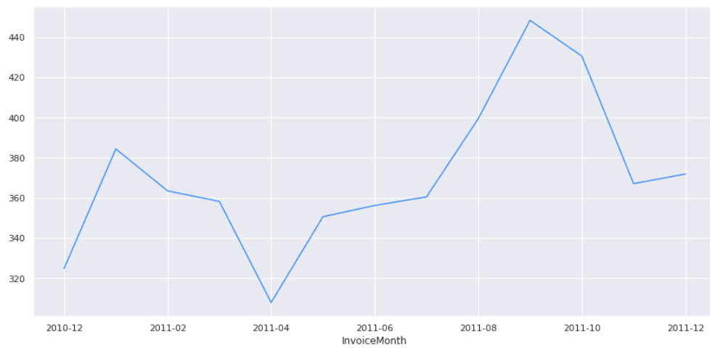
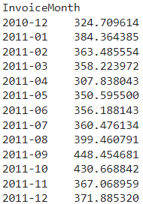
Визуализация среднего чек на одного клиента, по месяцам
-14%
Рост среднего чека в сентябре составит +12% к августу, что может быть связано с выходом из сезона низкого спроса, это привело к росту продаж на +51%.
Падение среднего чека в ноябре на -14% не привело к падению продаж, в текущий период компания смогла увеличить количество пользователей и кол-во покупок (что видно из слайда № 9) и привело к увеличению продаж на +19%.

Slide 11
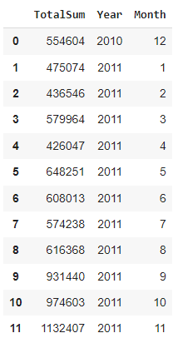


RSME и прогнозирование
ВЫВОД по RMSE и прогнозу будущих периодов:
Для прогнозирования на ближайшие 3 месяца была применена линейная регрессионная модель.
RMSE для train и test наборов очень похожими (train 106 696 > test 104 897), это говорит о том, что мы построили хорошую модель. Модель имеет большую прогностическую ценность. В этом случае мы можем доверять прогнозу.
В расчетах есть погрешность, но основываясь на результатах прогноза, можно выявить, что объем продаж прогнозная аналогичен и даже выше прошлого года. Это говорит нам о том , что компания находится на этапе роста.
Стагнации и рецессии в продажах не наблюдается.
*
* - прогноз продаж, рассчитанный после обучения и оценки модели.

Slide 12
ВЫВОДЫ
В процессе анализа выявлено:
ТОПЫ по количеству пользователей и заказам выходит United Kingdom.
Топ по продукту занимает WHITE HANGING HEART T-LIGHT HOLDER с количеством заказа 2365 раз.
Рост продаж приходи на период сентябрь – ноябрь. Показатели продаж ноя/окт +19% и более чем на +50% к средним продажам за год, что связано с выхода из периода низкого спроса (лето), предстоящими праздниками или выход новых позиций на рынок.
Декабрь месяц не полный!
Рост активных пользователей в ноябре. Рост пользователей составляет +20% к октябрю, +38% к среднему значению за год.
Рост транзакций (покупок) в ноябре. Рост покупок составляет +29% к октябрю, +71% к среднему значению за год.
Рост среднего чека в сентябре составит +12% к августу, что может быть связано с выходом из сезона низкого спроса, это привело к росту продаж на +51%.
Падение среднего чека в ноябре на -14% не привело к падению продаж, в текущий период компания смогла увеличить количество пользователей и кол-во покупок (что видно из слайда № 9) и привело к увеличению продаж на +19%.
Основная гипотеза подтверждена - прирост продаж связан с выхода из периода низкого спроса (лето), текущими/ предстоящими праздниками.

Slide 13
РЕКОМЕНДАЦИИ
Из вышеизложенного можно рекомендовать :
Улучшить трейд-маркетинговые акции, чтобы увеличить спрос на сопутствующие товары в корзине покупателя.
Начать активно работать над лояльностью покупателей. Подготовить аналитику по количеству незавершенных покупок (собрали корзину, но не совершили покупку).
Развиваться в других странах. Возможно увеличить ассортимент, который будет пользоваться спросом.
Работа над суммой среднего чека.
Работать также над возвратами, их причина. Первостепенная работа отдела маркетинга.
Работа с ассортиментом. Проводить регулярно АВС анализ, убирать продукт который не приносит прибыль, вводить новинки.

